Slide 1
Blag/Cuntas
Ceist 5 (either this or a ríomhphoist/email is asked)
You are one of the characters in the picture
Write four points – one about pics 1-2
- two about pic 3
Picture 4 just shows that you wrote a blog/account about it (do not have to include this in answer)

Slide 2
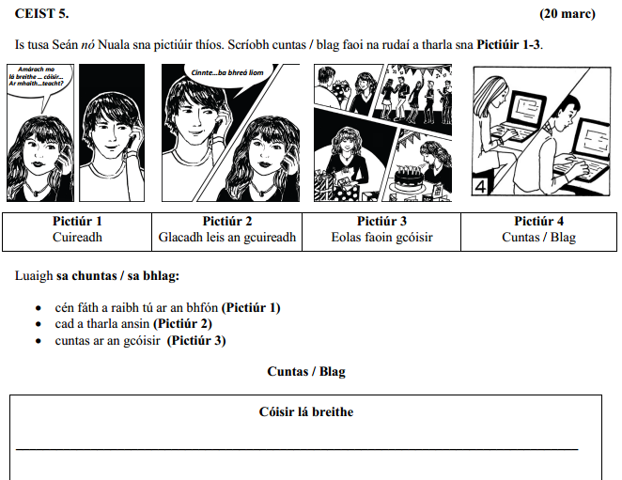

Slide 3
Frásaí Úsáideacha
Tús (Pic 1 & 2)
Lá amháin / Oíche amháin
Bhí mé ag déanamh m’obair bhaile
Agus bhuail m’fhón póca
Agus chuala mé cnag (knock) ar an doras
Bhuail mé le ____________ ar scoil / ag an sopa
Thug sé/sí cuireadh (invitation) dom
Dúirt sé/sí “_____(quote speech bubble)____”
Dúirt mé “___(quote speech bubble)______”
Ghlac mé leis an gcuireadh (I accepted the invitation)

Slide 4
Lár & Deireadh (Pic 3)
Chuaigh mé go dtí an chóisir
Thug mé bronntanas do ___________
D’oscail sé/sí an bronntanas agus bhí áthas an domhain orthu
Bhí DJ ag seinm. Bhí gach duine ag damhsa & ag canadh.
Bhí an chraic nócha / bhí an t-atmaisféar leictreach
D’ith mé cáca milis agus d’ól mé 7up
Ar a deich a chlog chuaigh mé abhaile.
Bhí mé tuirseach traochta

Slide 6
Cuntas/Blag 2014 – Freagra Samplach
Lá amháin bhí mé ag déanamh m’obair bhaile nuair a bhuail m’fhón póca. Bhí sé Nuala agus thug sí cuireadh dom. Dúirt sí “tá cóisir ar siúl amárach do mo lá breithe. Ar mhaith leat teacht?”
Ghlac mé leis an gcuireadh. Dúirt mé “cinnte…ba bhreá liom!!”

Slide 7
An lá ina dhiaidh sin, chuaigh mé go dtí an cóisir i dteach Nuala. Thug mé bronntanas di agus bhí áthas an domhain uirthi.
Bhí DJ ag seinm agus bhí gach duine ag damhsa agus ag canadh. Bhí an chraic nócha. Tamaill ina dhiaidh sin, d’ith mé cáca milis agus d’ól mé 7up.
Chuaigh mé abhaile ar a deich a chlog agus bhí mé tuirseach traochta.

Slide 8
Cuntas/Blag 2013 – Freagra Samplach
Lá amháin, bhí mé ag déanamh m’obair bhaile agus bhuail m’fhón póca. Bhí sé Seosamh. Thug sé cuireadh dom go dtí an phictiúrlann. Dúirt sé “Ar mhaith leat dul go scannán anocht?”
Ghlac mé leis an gcuireadh mar bhí m’obair bhaile déanta. Dúirt mé “ba bhreá liom…”

Slide 9
Chuaigh muid go dtí an phictiúrlann ar a seacht a chlog. Cheannaigh Seosamh na ticéid agus cheannaigh mé an bia. D’fhéach muid ar an scannán The Hobbit. D’ith mé grán rósta agus milseáin agus d’ól mé Fanta. Bhí sé go hiontach. Ansin, chuaigh muid go caifé. D’ól mé tae agus bhí muid ag caint. Bhí an chraic nócha. Chuaigh mé abhaile ar a deich a chlog.

Slide 10
Cuntas/Blag 2012 – Freagra Samplach
Lá amháin, bhí mé abhaile ag déanamh m’obair bhaile agus chuala mé cnag ar an doras. Bhí sé Nóra. Dúirt mé “fáilte romhat a Nóra.”
Tháinig sí isteach agus thóg mé a cóta. Dúirt sí “go raibh maith agat a Sheáin.”

Slide 11
Bhí lá iontach againn. D’éist muid le ceol ar m’Ipod. Is maith liom Hozier ach is fearr le Nóra One Direction. Chuaigh muid ar Youtube agus Twitter ar an ríomhaire. D’fhéach muid ar na Simpsons ar an teilifís agus d’ól muid tae. Bhí mé ar scamall a naoi mar is breá liom na Simpsons. Chuaigh mé abhaile ar a sé a chlog do mo dhinnéar.

